Slide 1
Organizování
Ing. Nikola Straková

Slide 2
Organizace
= systém, jehož cílem je transformace vstupů na výstupy
= subjekt vytvořený za účelem dosahování ekonomických cílů
= skupina lidí, kteří spolupracují při dosahování společných cílů
Organizování = proces vytváření nové, nebo přetváření stávající organizace
Organizovanost = uspořádání prvků v systému
Notes:
Organizace = specializovaná skupina lidí vytvořená pro plnění specifických úkolů
Orchestr hraje hudbu, nemocnice léčí nemocné, škola vzdělává, výrobní továrna vyrábí určité výrobky
každý v organizaci je specialista na určitou činnost a svou činnost podřizuje společnému cíli

Slide 3
Organizování jako manažerská funkce
Vytváří hierarchické prostředí v organizaci
Zavádí formální organizační strukturu
  kdo bude mít na starosti podnikové činnosti jako je marketing, lidské zdroje, logistika, výroba, IT, finance aj. -> pro podnik je zásadní jejich koordinace, provázanost -> pomáhá dosahovat cílů podniku jako celku
Zefektivňuje fungování vnitropodnikových organizačních jednotek
Zavádí v organizaci řád

Slide 4
Obsah organizování
Formulování a vytyčování cílů organizace
Definování činností vedoucích ke splnění cíle
Diferenciace a integrace činností a vytváření podmínek pro individuální i skupinovou práci
Vytváření týmů, skupin, útvarů a vnitropodnikových organizačních jednotek a definování jejich rolí a funkcí v organizaci
Přiřazování vedoucích pracovníků a manažerů ke skupinám činností a vnitropodnikovým organizačním jednotkám
Vytváření pravidel pro centralizaci i decentralizaci rozhodovacích pravomocí
Předvídání a uskutečňování činností zaměřených na změny a rozvoj organizace v návaznosti na změny vnějšího prostředí

Slide 5
OSCAR
Obsah organizování podle Dale (1972)
  O – objectives: stanovení cílů
  S – specialization: specializace pracovníků a vnitropodnikových jednotek
  C – coordination: koordinování činností při plnění cílů
  A – authority: vymezení pravomoci vedoucím pracovníků
  R – responsibility: vymezení odpovědností za plnění úkolů

Slide 6
Běžná organizační struktura
např.: generální ředitel, prezident, vedoucí projektant, šéfkonstruktér, asistent
Nadřízení pracovníci
Podřízení pracovníci
organizační vztahy nadřízenosti a podřízenosti, pravomocí a odpovědnosti, kontroly apod.
např.: operátor, údržbář, manipulant, kontrolor apod.

Slide 7
Organizační struktura podniku
Vytváří rámec pro zabezpečení činností organizace
Tvoří ji vnitropodnikové organizační jednotky = útvary
  Do nich jsou seskupovány zdroje a činnosti týkající se procesů, výrobků, zákazníků, …
Podnik se rozděluje na menší jednotky/VOJ/útvary
  Pro lepší ekonomické řízení
  Pro posílení odpovědnosti, motivace a zainteresovanosti pracovníků na výsledcích hospodaření
  Pro lepší dosahování podnikových cílů
VOJ mají větší podniky s rozsáhlým sortimentním portfoliem

Slide 8
Vnitropodnikové organizační jednotky (VOJ)
= základní prvky organizační struktury
= samostatné části podniku
  formulují si vlastní strategie a plány tak, aby dosáhly své cíle v rámci cílů podniku jako celku a prospívaly organizaci jako celku
Charakteristické znaky:
  Přesně vymezené funkce, úkoly, cíle
  Přidělené věcné, finanční, lidské zdroje
  Vymezené vztahy k jiným VOJ
  Má vedoucího pracovníka s definovanou rozhodovací pravomocí a odpovědností
  Název

Slide 9
VOJ podle kritérií používaných při jejich tvorbě
Funkční: podle funkcí, které mají plnit (správní, zásobovací, výrobní, obchodní, …)
Výrobkové: podle výrobků nebo výrobkových řad, které produkují
Územní: podle obsluhovaného trhu
Zákaznické: podle obsluhy určité skupiny zákazníků

Slide 10
Typy organizačních struktur
Uspořádání VOJ v podniku
  Vertikální – dána počtem organizačních stupňů, nižší počet stupňů = decentralizace v rozhodování, usnadňuje a zjednodušuje komunikaci, snižuje náklady na řízení a posiluje samostatnost a odpovědnost
  Horizontální – dána počtem VOJ na nižším organizačním stupni, podřízených organizační jednotce na vyšším organizačním stupni

Slide 11
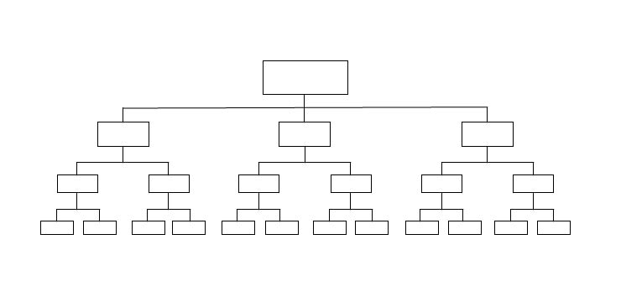
Štíhlé (úzké) organizační struktury
mezi řadovými pracovníky a vrcholovým vedením je mnoho řídících úrovní
  každý vedoucí pracovník má omezený počet podřízených
např.: armáda, nebo velké státní a výrobní organizace.
Výhody
  Těsná kontrola a vedení
  Rychlá komunikace mezi podřízenými a vedoucími
Nevýhody
  Tendence vedoucích pracovníků angažovat se v práci podřízených
  Vysoký počet organizačních úrovní -> komunikační šum
  Vyšší náklady spojené s vyšším počtem organizačních úrovní

Slide 12
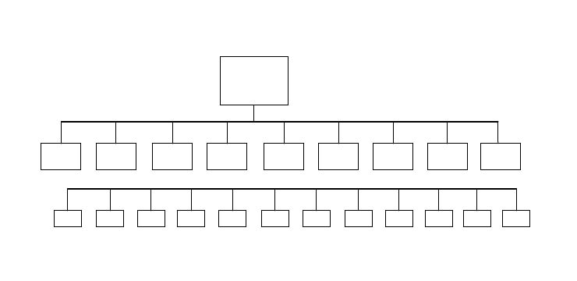
Široké organizační struktury
typické malým počtem řídících úrovní a velkým počtem podřízených
např. univerzita
  rektor řídí děkany jednotlivých fakult, ti pak řídí vedoucí jednotlivých odborných kateder, jimž jsou přímo podřízeni jednotliví odborní pedagogové
Výhody
  Vedoucí jsou nuceni delegovat pravomoci
  Musí být k dispozici jasná taktika
  Podřízení musí být pečlivě vybráni -> manažeři musí být kvalitní
Nevýhody
  Přetížení vedoucí mají tendence k oddalování rozhodnutí
  Riziko, že vedoucí ztratí přehled
  Toto rozpětí vyžaduje mimořádně kvalitní manažery

Slide 13
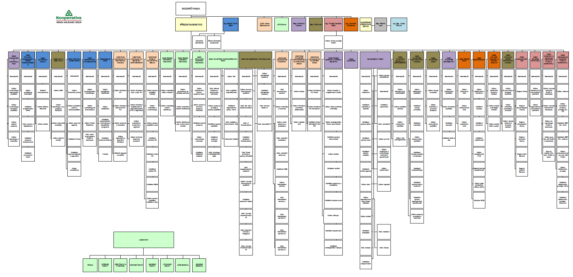

Slide 14
Klasifikace organizačních struktur 1/2
Vnitropodnikové jednotky bez právní subjektivity
Funkcionální
  Nejčastěji se seskupuji činnosti v oblasti výzkumu a vývoje, zásobování, výroby, marketingu a obchodu
Divizionální
  Divize = autonomní VOJ / hospodářské středisko
  Divize výrobková (divize výrobku A, divize výrobku B, …)
  Divize uzemní (divize Brno, divize Znojmo, …)
Kombinované
  VOJ vytvářeny podle různých kritérií (podle funkce, podle výrobku, podle území, …)

Slide 15
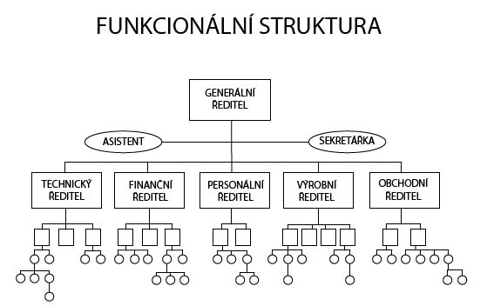
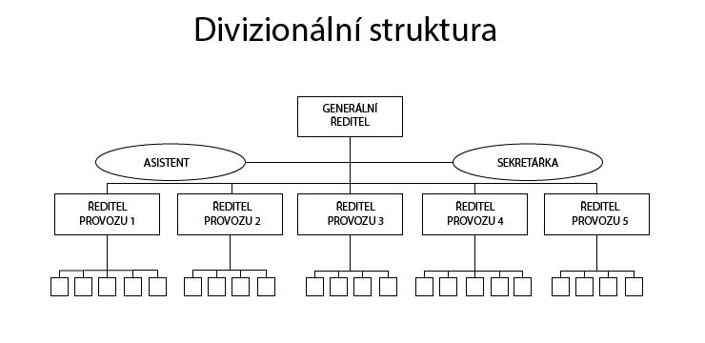

Slide 16
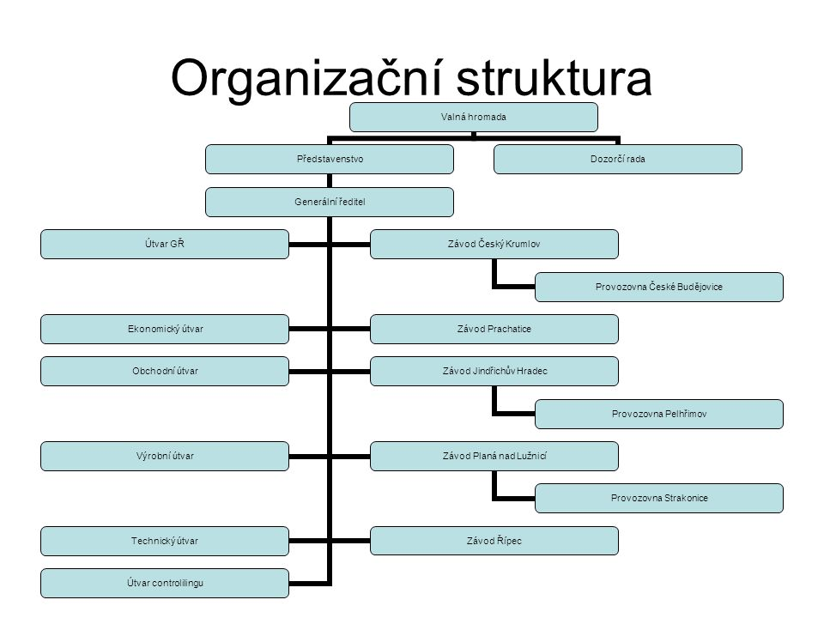

Slide 17
Klasifikace organizačních struktur 2/2
Vnitropodnikové jednotky s právní subjektivitou
Divizionální
  Tvořena divizemi s právní subjektivitou (odštěpný závod, strategická podnikatelská jednotka)
Holdingové
  Holdingová společnost = mateřská společnost prostřednictvím kapitálového podílu v jiné dceřiné společnosti řídí a kontroluje její činnost
Síťové = franchising, aliance, sítě aliancí, virtuální struktury
  Spolupracují na základě oboustranně výhodných dohod
Notes:
Franchising = spolupráce právně i ekonomicky samostatných podniků podle poskytovatelem vypracovaného vzoru a s jeho podporou
Franchisor
Franchisant A
Franchisant B
…

Slide 18
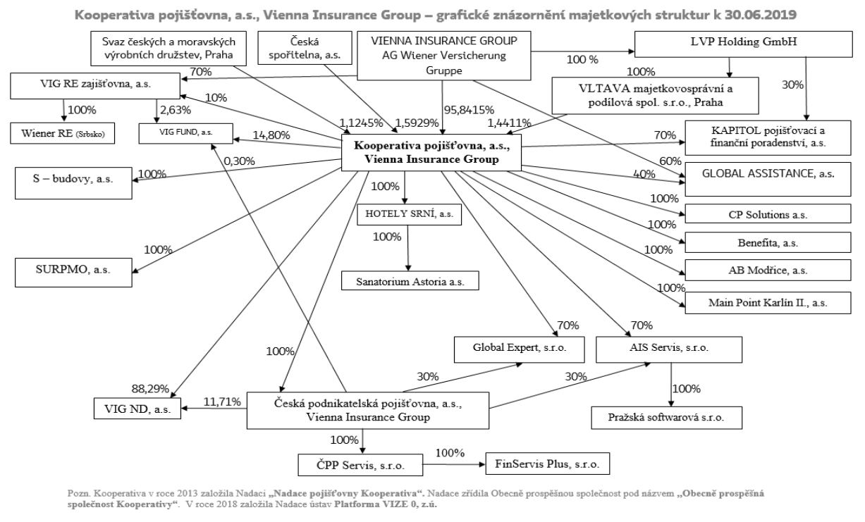

Slide 19
Organizační struktura řízení
= struktura útvarů řízení, orgánů řízení, řídících pozic a jejich vzájemných vztahů
Útvary a orgány řízení
Liniové
  mají přímou rozhodovací pravomoc a odpovědnost za řízení a výsledky VOJ
    Útvar ředitele podniku, útvar ředitele divize, útvar marketingu a obchodu
Štábní
  Nemají pravomoc zasahovat do hlavní činnosti podniku, ani vydávat pracovníkům liniových útvarů příkazy
    Zjišťují informace o vnějším a vnitřním prostředí podniku, zpracovávají podklady pro rozhodování

Slide 20
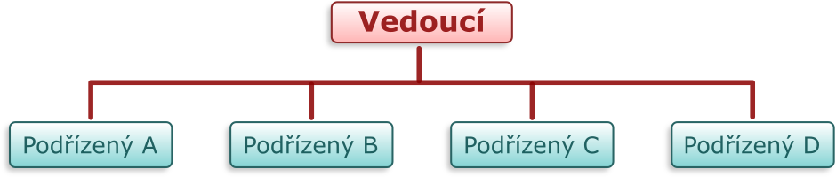
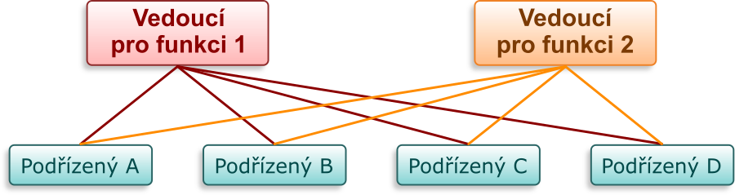
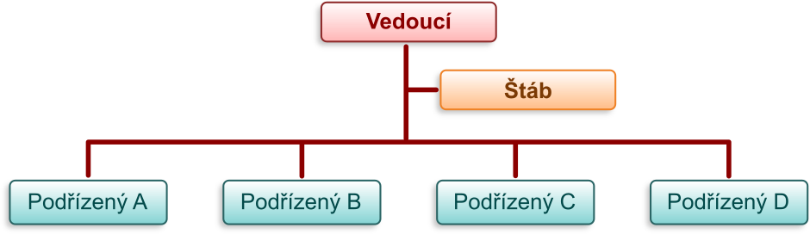
Typy řídících struktur
Liniové
  Tvořena jenom liniovými útvary s jednoznačnými
  liniovými vazbami mezi nadřízenými a podřízenými
Funkcionální
  Tvořena funkcionálními útvary, které plní funkci útvarů liniových
  Podřízený má několik nadřízených (podle funkcí, kterou vedoucí zastává)
Liniově štábní
  Funkcionální útvary jsou útvary štábními pouze s metodickým vedením
  Odstraňuje mnohonásobnou podřízenost funkcionální řídící struktury
Maticová
Projektová

Slide 21
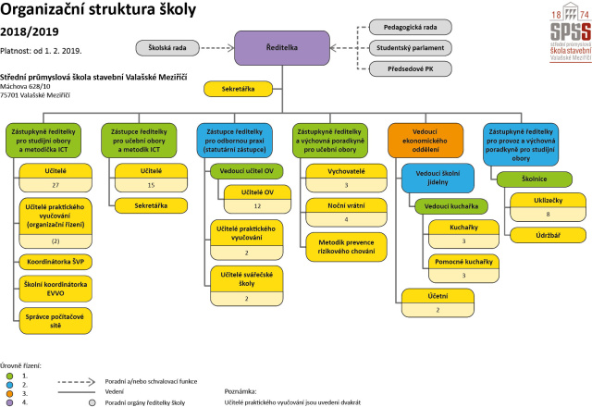

Slide 22
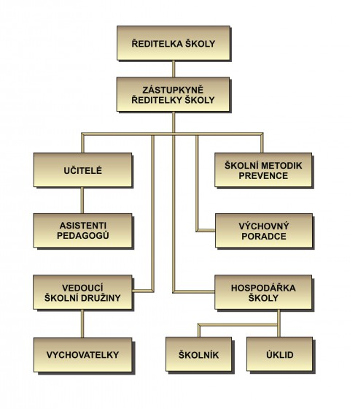

Slide 23
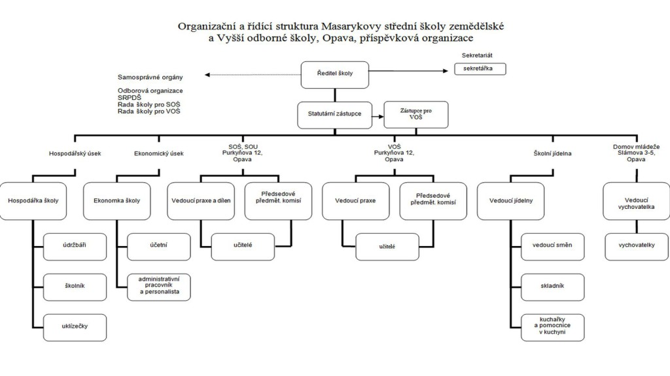

Slide 24
